Slide 1
Восстановление размытых изображений
выполнил студент группы 09-409
Набиев Марат

Slide 2
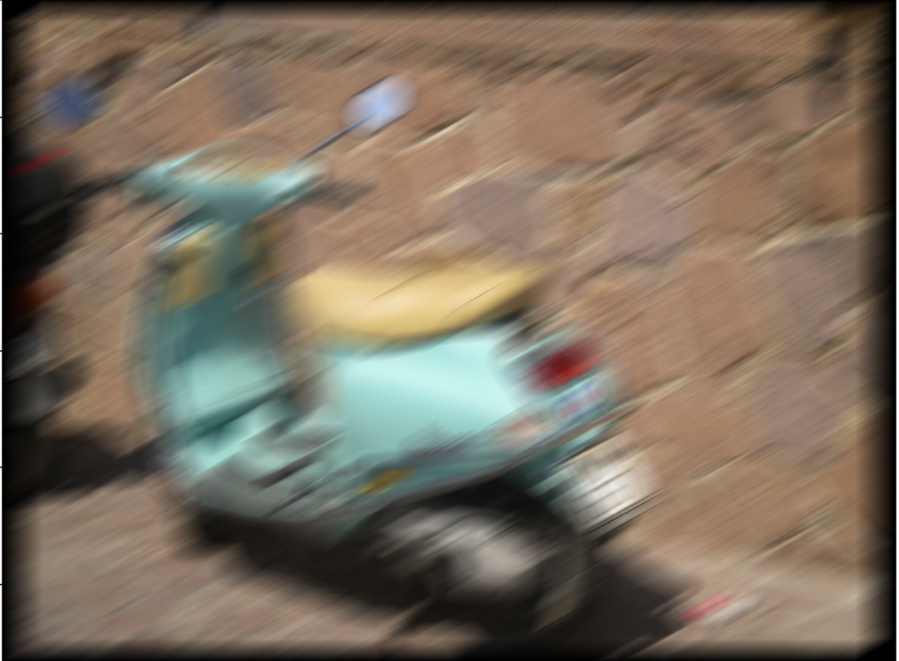
Размытое изображение

Slide 3
Модель размытия изображения
Математически размытие выражается через операцию свертки

Slide 4
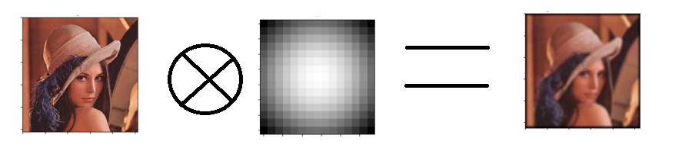
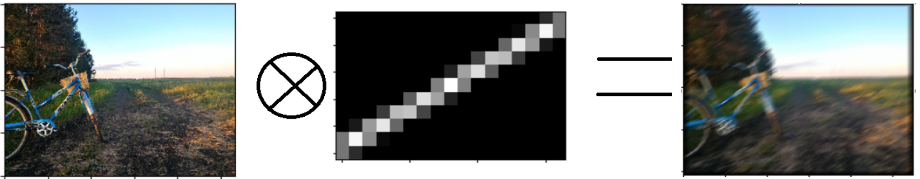
Примеры размытия

Slide 5
Рассмотренные методы восстановления
Основанные на частотных преобразованиях:
Инверсный фильтр
Фильтр Винера
Регуляризация по Тихонову
Итерационные:
Метод Люси-Ричардсона

Slide 6
Инверсный фильтр
Теорема о свертке:

Slide 7
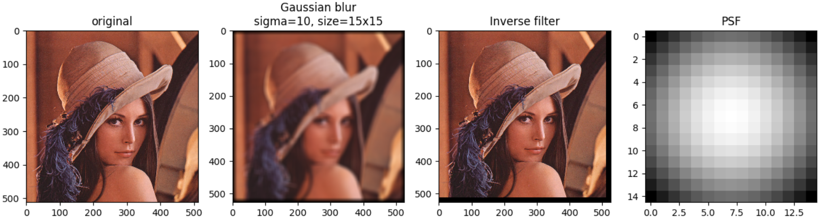
Пример восстановления

Slide 8
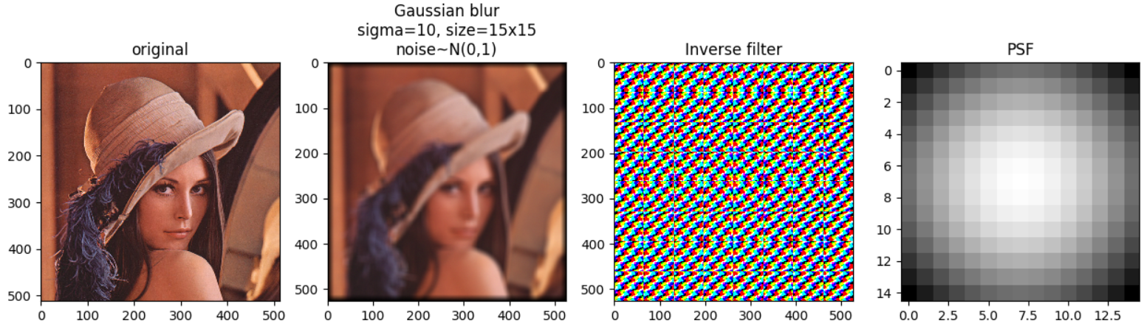
Пример восстановления

Slide 9
Фильтр Винера

Slide 10
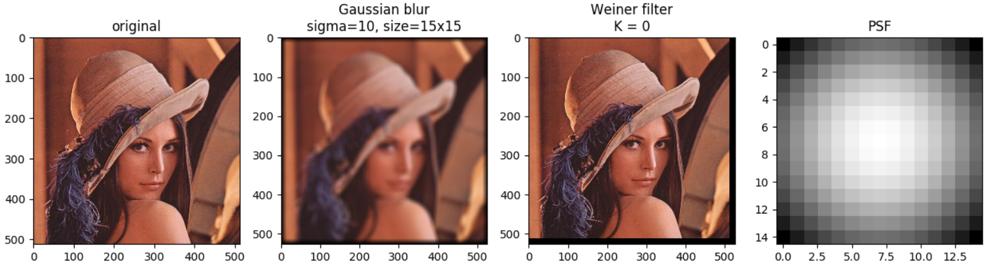
Пример восстановления

Slide 11
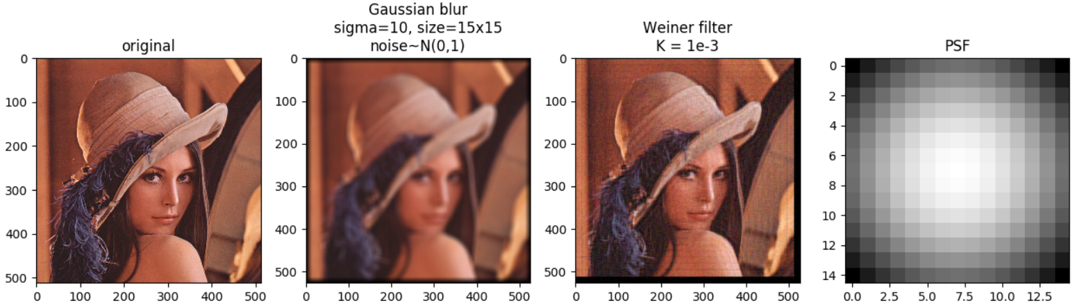
Пример восстановления

Slide 12
Регуляризация по Тихонову

Slide 13
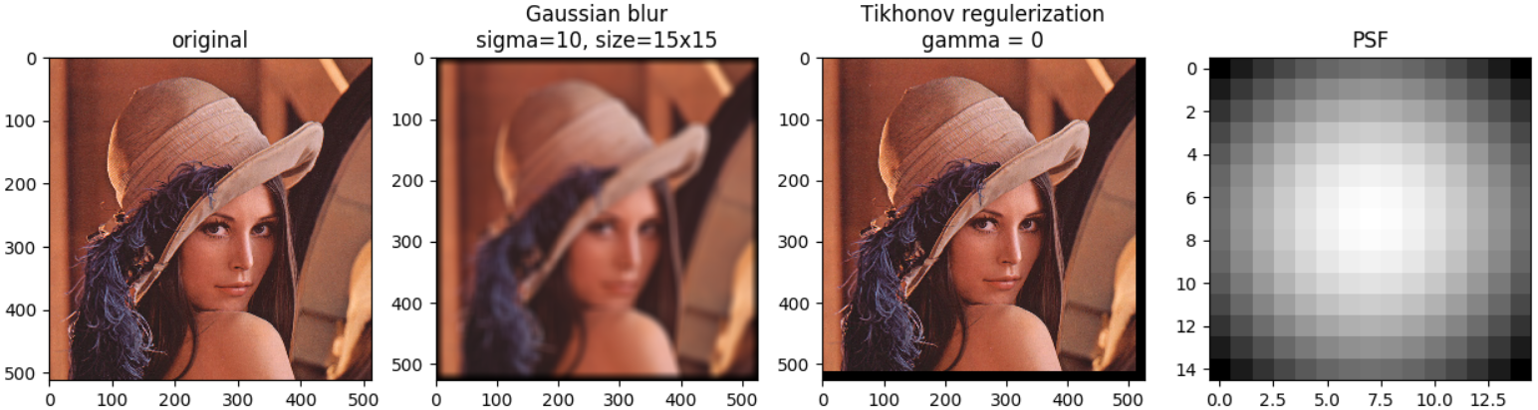
Пример восстановления

Slide 14
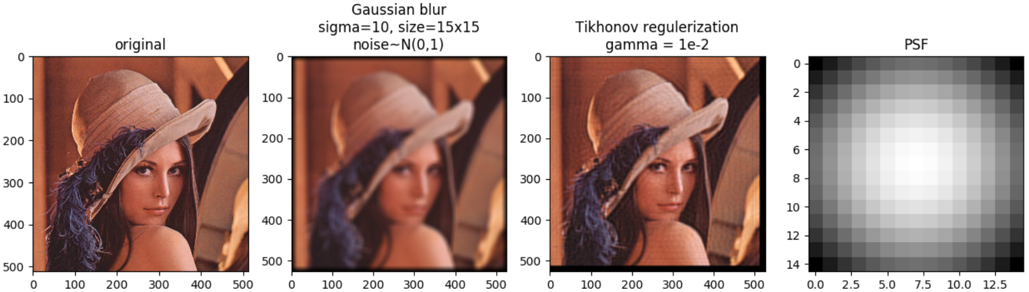
Пример восстановления

Slide 15
Метод Люси-Ричардсона
Теорема Байеса:

Slide 16
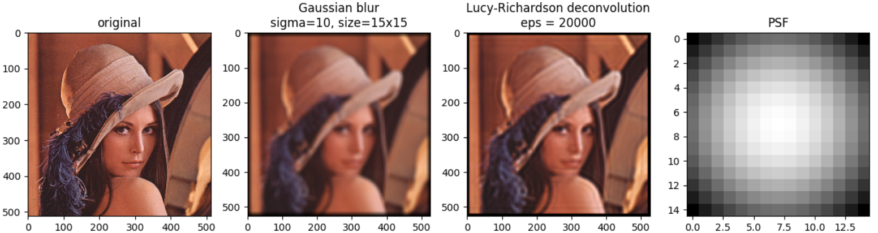
Пример восстановления

Slide 17
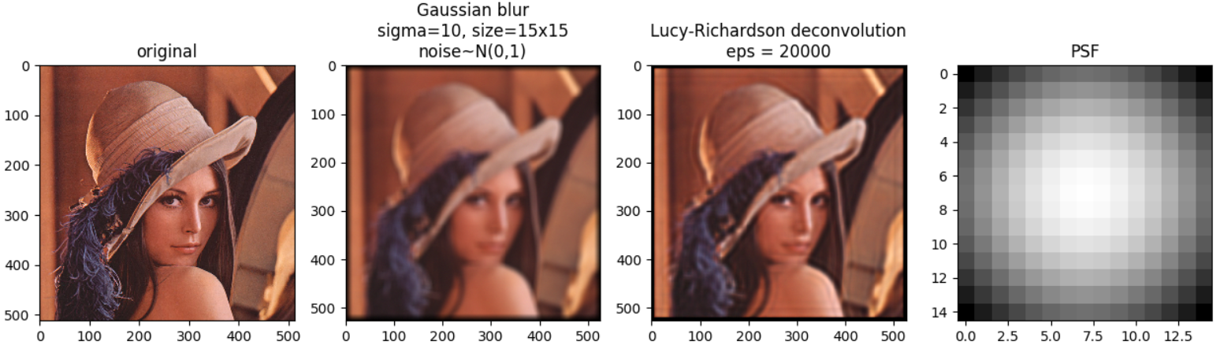
Пример восстановления

Slide 18
Реализация
На языке Python 2.7 с использованием NumPy, SciPy, Matplotlib
Характеристики компьютера:
ОС: Windows 8.1
Процессор: Intel Core i7-4700HQ макс.частота 2.4 ГГц, 8 ядер
Опретивная память: DDR3 8гб
Размеры изображений:
533х400, 512х512, 1280х960, 3648х2736 пикселей
Оценка улучшения:

Slide 19
Вычислительный эксперимент Размытие без шума
Название алгоритма | Время (сек.) | Канал R | Канал G | Канал G
Инверсный фильтр | 18.39 | 9.6e-11 | 2.37e-11 | 2.55e-11
Фильтр Винера K = 0 | 16.86 | 9.6e-11 | 2.37e-11 | 2.55e-11
Рег. по Тихонову γ = 0 | 20.4 | 9.6e-11 | 2.37e-11 | 2.55e-11
Люси-Ричардсона ε = 20000 | 472.12 | 5.7e+07 | 3.96e+07 | 4.41e+07
Люси-Ричардсона многопоточный | 184.05 | 5.7e+07 | 3.96e+07 | 4.41e+07

Slide 20
Вычислительный эксперимент Размытие с шумом
Название алгоритма | Время (сек.) | Канал R | Канал G | Канал G
Инверсный фильтр | 17.59 | 1.4e+16 (не удалось восстановить) | 2.5e+16 (не удалось восстановить) | 2.6+e16 (не удалось восстановить)
Фильтр Винера K = 0.001 | 28.45 | 2.86e+07 | 2.1e+07 | 2.43e+07
Фильтр Винера K = 1 | 19.18 | 1.6e+09 | 6.82e+08 | 4.88+08
Рег. по Тихонову γ = 0.01 | 20.14 | 4.53e+07 | 2.89e+07 | 3.21e+07
Рег. по Тихонову γ = 1 | 20.04 | 4.6e+08 | 2.38e+08 | 1.81e+08
Люси-Ричардсона ε = 20000 | 454.2 | 5.7e+07 | 3.96e+07 | 4.41e+07
Люси-Ричардсона многопоточный | 197.05 | 5.7e+07 | 3.96e+07 | 4.41e+07

Slide 21
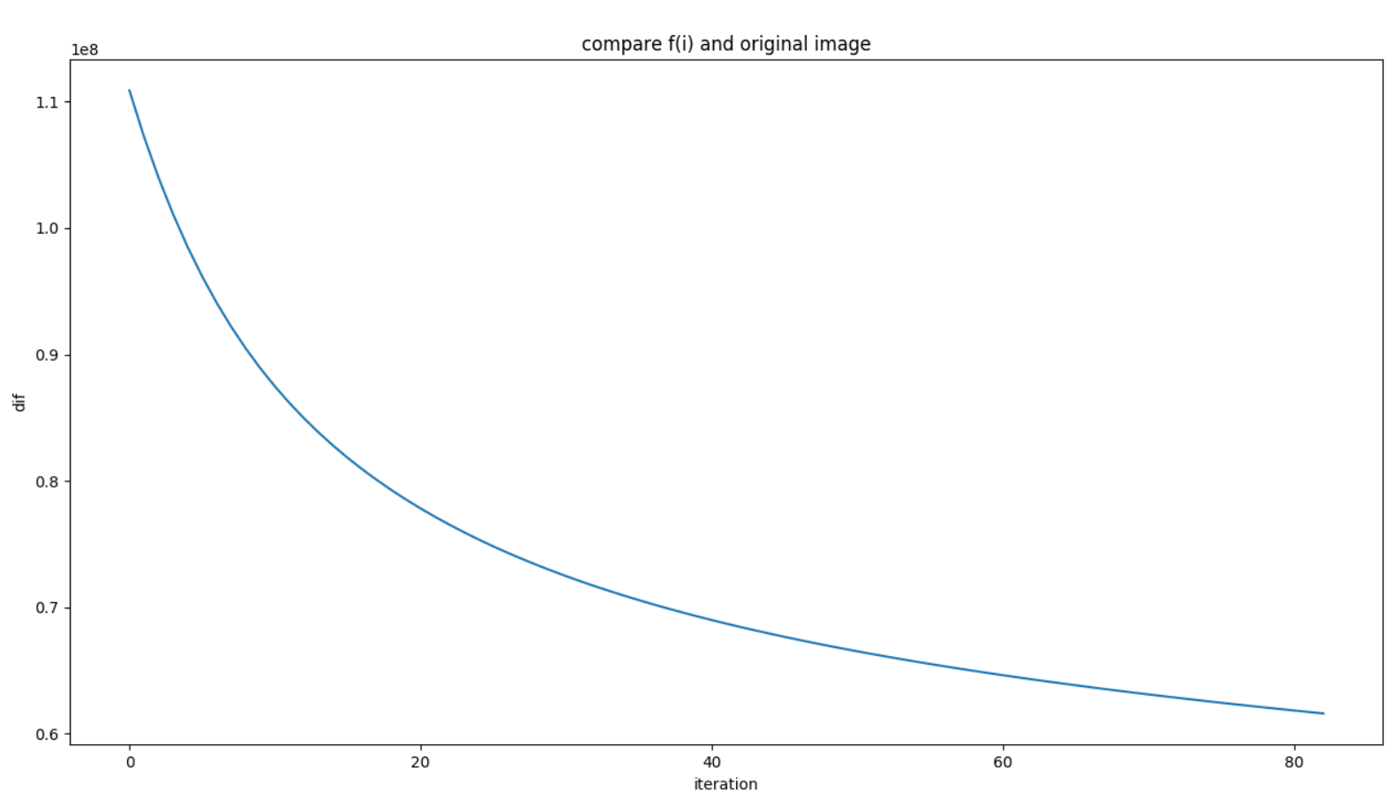
График улучшения сравнения восстанавливаемого изображения с оригинальным

Slide 22
График улучшения сравнения восстанавливаемого изображения с оригинальным

Slide 23
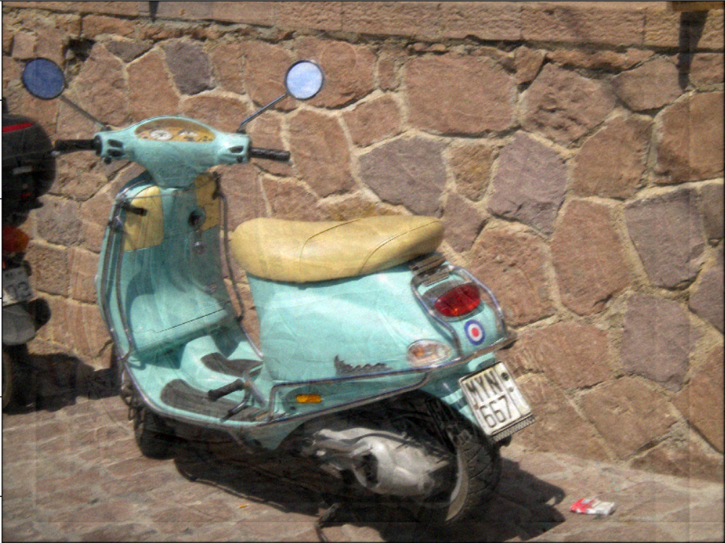
Спасибо за внимание!

